Slide 1

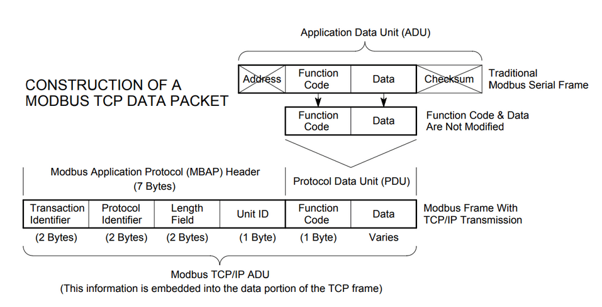
COMMUNICATION MODBUS TCP / IP
Document : Showroom 2026
Date : 26 janvier 2026
Etabli par : Richard Martinez

Slide 2

CLIENT 2
CLIENT 2
REALITE AUGMENTEE
SARA
192.168.26.24
CLIENT 1
REALITE VIRTUELLE
FACTORY I/O
192.168.26.20
SERVEUR
CLIENT 1
SERVEUR
PLC NXP2
192.168.26.21
Communication Modbus TCP / IP
ORGANISATION

Slide 3
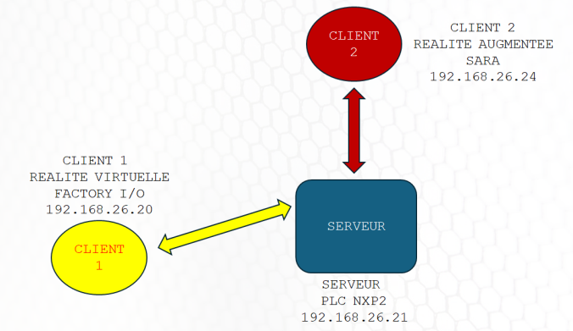
 | Coils | Discrete Inputs | Input Registers | Holding Registers
CLIENT 1 REALITE VIRTUELLE FACTORY I/O | [0….19] | [0….9] [20….29]
CLIENT 2 REALITE AUGMENTEE SARA |  | [10….19] [30…..39]
SERVEUR PLC NXP2 192.168.26.21 | [0…..30] | [0…..40] | [0….15] | [0….15]
 | BOOL | BOOL | WORD | WORD
Communication Modbus TCP / IP
ADRESSAGE

Slide 4
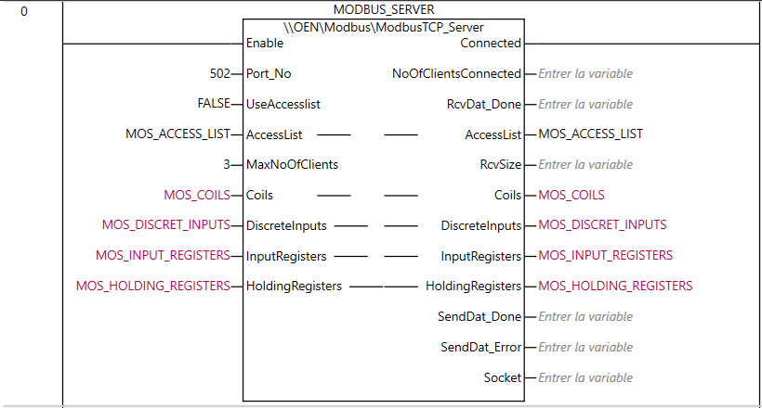

Communication Modbus TCP / IP
CONFIGURATION SERVEUR SYSMAC STUDIO

Slide 5
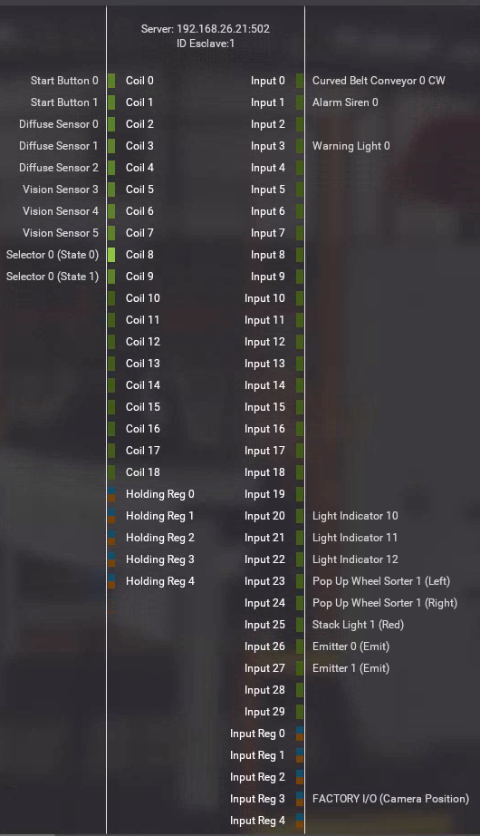
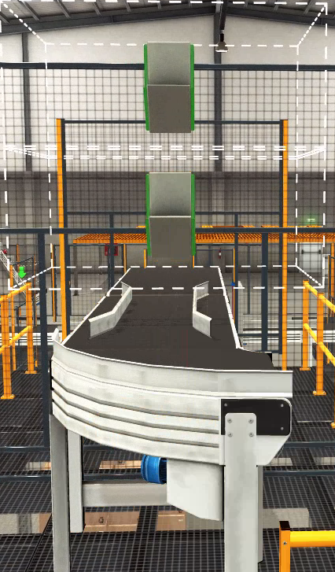
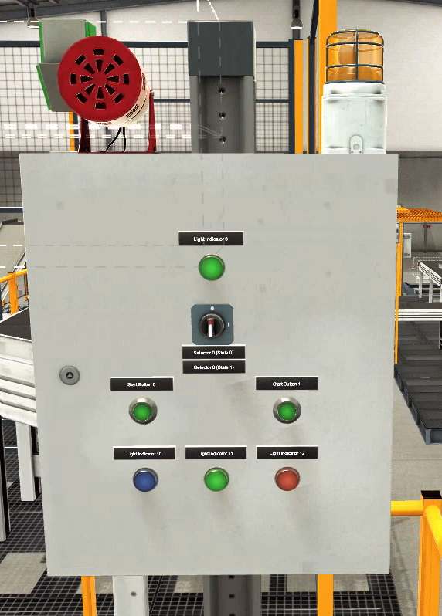
Communication Modbus TCP / IP
CONFIGURATION CLIENT 1 FACTORY I/O

Slide 6
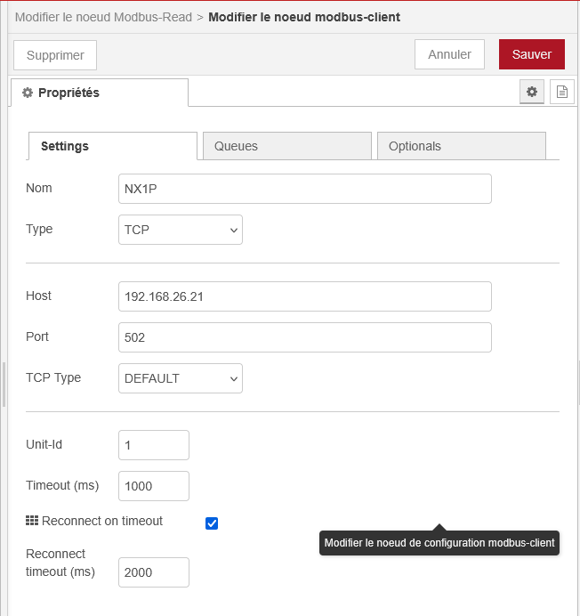
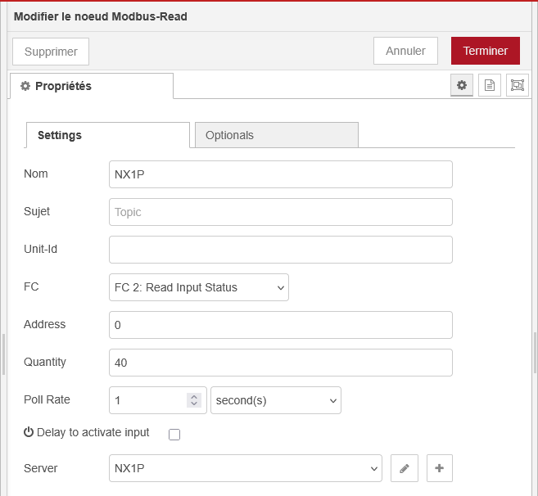
Communication Modbus TCP / IP
CONFIGURATION CLIENT 2 NOD RED

Slide 7
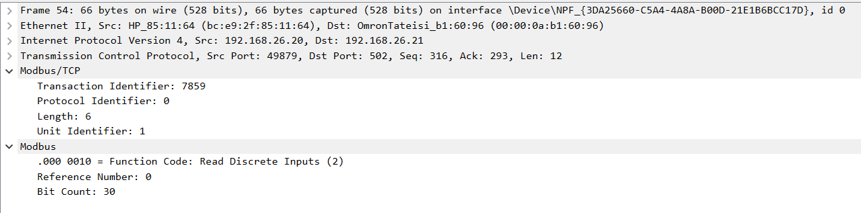
Le client 192.168.26.20 demande au serveur 192.168.26.21
à lire l’état des adresses de 0 à 29
Communication Modbus TCP / IP
DECRIPTAGE DES TRAMES AVEC WIRESHARK

Slide 8
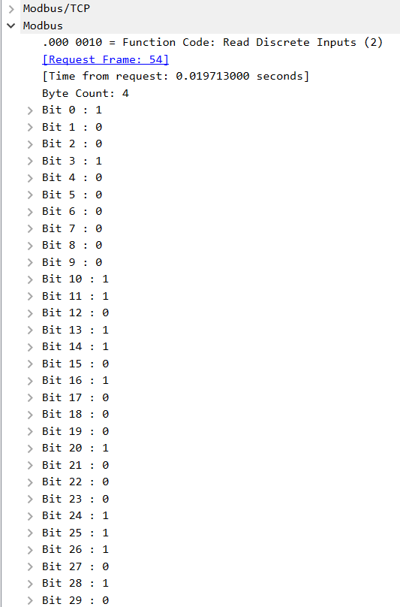
Le serveur 192.168.26.21 répond à la demande du client 192.168.26.20
Communication Modbus TCP / IP
DECRIPTAGE DES TRAMES AVEC WIRESHARK

Slide 9
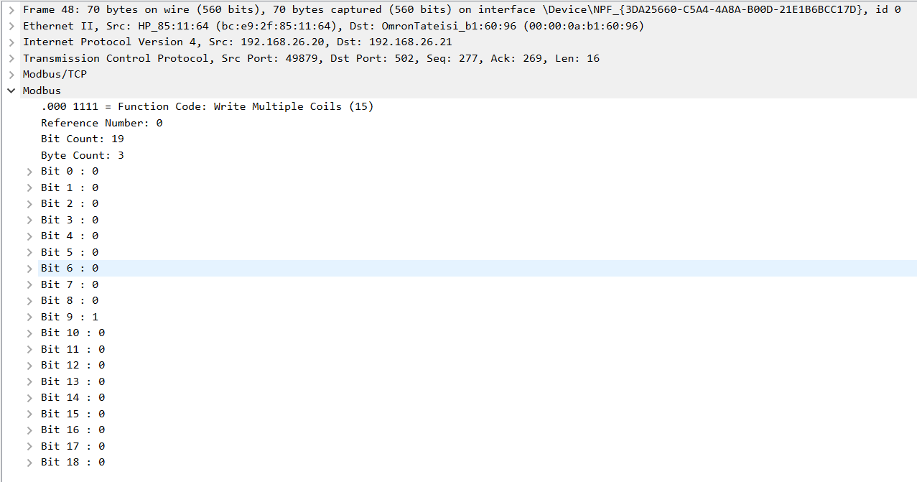
Le client 192.168.26.20, demande au serveur 192.168.26.21
à écrire l’état des adresses de 0 à 18
Communication Modbus TCP / IP
DECRIPTAGE DES TRAMES AVEC WIRESHARK

Slide 10
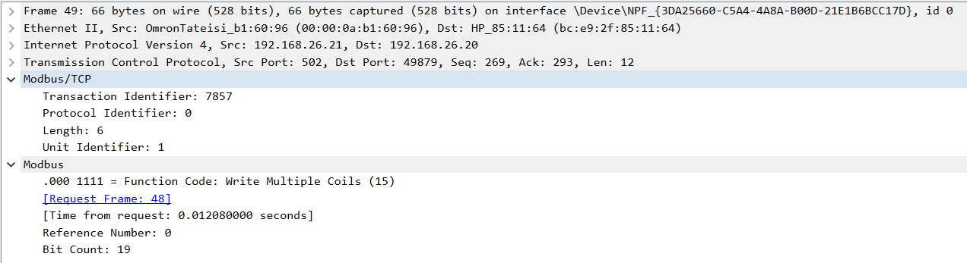
Le serveur 192.168.26.21, répond à la demande du client 192.168.26.20
Communication Modbus TCP / IP
DECRIPTAGE DES TRAMES AVEC WIRESHARK

